Slide 1


司马光
今天老师想给你们介绍一位聪明、勇敢的小朋友，他是谁呢？

Slide 2
司马光
sī
22 司马光

Slide 3
司马光是我国古时候有名的大文学家、史学家，他小时候很爱学习，也很聪明。《司马光》这篇课文就是写他小时候的一个真实的故事。

Slide 4

司马光
1 古时候有个孩子，叫司马光。
2 有一回，他跟几个小朋友在花园里玩。花园里有假山，假山下面有一口大水缸，缸里装满了水。
3 有个小朋友爬到假山上去玩，一不小心，掉进了大水缸。
4 别的小朋友都慌了，有的吓哭了，有的叫着喊着，跑去找大人。
5 司马光没有慌，他举起一块石头，使劲砸那口缸，几下子就把缸砸破了。
6 缸里的水流出来了，掉进缸里的小朋友得救了。

Slide 5
我会认
sī jiǎ gāng bié huāng xià jiào
司 假 缸 别 慌 吓 叫
kuài shǐ jìn zá pò jiù
块 使 劲 砸 破 救

Slide 6
我会读！
sī jiǎ gāng kūhǎn
shǐjìn hou yuán pá zá
司马光 假山 大水缸 哭喊
使劲 时候 花园 爬上 砸
掉进 别的 流了出来
diào bié liú

Slide 7
司马光 假山 大水缸 哭喊
使劲 时候 花园 爬上 砸
掉进 别的 流了出来

Slide 8
我来猜字谜
哭
“犬”字上面两个口 （ ）
“元”字掉在框框里。 （ ）
另有立刀旁。 （ ）
这个同学真马虎，同字丢掉一小竖。 （ ）
园
别
司

Slide 9
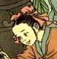
说一说
司马光是什么时候的人？
古时候有个孩子，叫司马光。

Slide 10
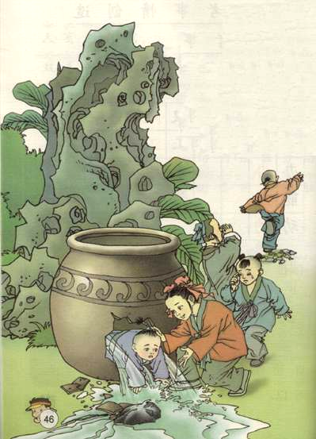
图上画的是什么地方？
花园里有什么？

Slide 11
古时候，有个孩子叫司马光。一天，他和几个小朋友在花园里玩。花园里有座假山，假山下面有一口大水缸，缸里装满了水。

Slide 12
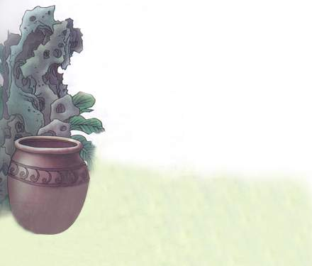

他们在玩耍时发生了什么事情？

Slide 13
有个小朋友爬上了假山，一不小心，掉进了大水缸。

Slide 14
下课的铃声响了，我赶紧往教室门外走去，一不小心，
_____________________。
把别人的文具盒碰掉地上了
在操场上活动的时候，我
一不小心 ，__________。
扭伤了脚

Slide 15
别的小朋友是怎么做的？

Slide 16
别的小朋友都慌了，有的哭，有的喊，还有的跑去找大人。

Slide 17
我会说：
跳皮筋
下课的时候，同学们有的 ，
有的 ，还有的 。
踢毽子
玩卡片
扫地
大扫除的时候，同学们有的 ，
有的 ，还有的 。
洒水
擦桌子

Slide 18
司马光又是怎么做的？

Slide 19
司马光没有慌，他搬起一块石头，使劲砸那口缸，水缸破了，缸里的水流了出来，掉在缸里的小朋友得救了。

Slide 20
结果怎样？

Slide 21
缸里的水流出来了，掉进缸里的小朋友得救了。

Slide 22
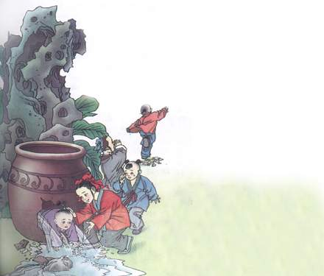
你认为司马光是个怎样的孩子？
遇事不慌
善于动脑
聪明勇敢

Slide 23
临危不惧
多谋善断
从容不迫
方寸不乱

Slide 24
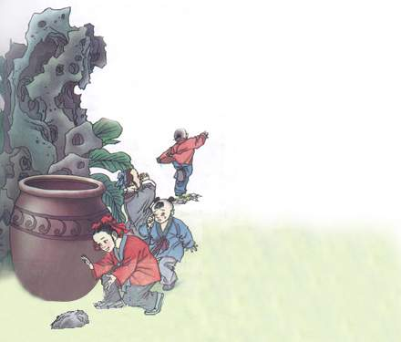
如果当时你也在场，你有什么好办法救出小朋友？

Slide 25
按故事发展的顺序，在扩号里编上序号。
（ ）有一天，他和几个小朋友在公园里玩。
（ ）古时候，有个孩子叫司马光。
（ ）别的孩子都慌了，跑去喊大人。
（ ）掉进水缸的小朋友得救了。
（ ）司马光拿起大石头，把水缸砸破了。
（ ）一个小朋友不小心掉进大水缸里。
2
1
4
6
5
3

Slide 26
大人们会这样夸：
司马光，你真是个 的孩子！
同伴们会这样夸：
司马光，我真 ！

Slide 27
自古英雄出少年
司马光砸缸
孔融让梨
曹冲称象
曹植作《七步诗》
王冕四岁学画
王羲之七岁通书法

Slide 28

古时候 司马光
大水缸 使劲 爬山
花园 哭喊 掉进
别的 得救 砸
流了出来 一座假山

Slide 29
认识立刀旁
刂
别到

Slide 30
bié
别人
别处
分别
告别
别墅
别

Slide 31
dào
到处
迟到
来到
到来
到

Slide 32

认识右耳旁（右耳刀）
那都

Slide 33
nà
那里
那时
那边
那个
那

Slide 34
dōu
都是
都要
都
dū（首都）

Slide 35
xià
吓
吓人
吓唬
he（恐吓）

Slide 36
jiào
叫
叫卖
叫喊
喊叫

Slide 37
组词
别（ ） （ ）
到（ ） （ ）
吓（ ） （ ）
叫（ ） （ ）

